Slide 1
6 Building Blocks Plus
งานนิติเวช | A,S | M1 | M2 | F | P
Service Delivery
Health Work Force
Imformation&Technology
Drug&Equipement
Financial
Leadership&Governance
Participation

Slide 2
6 Building Blocks Plus
 | งานนิติเวช | A | S | M | F | P
SD | Case เสียชีวิต
 | -ชันสูตรพลิกศพ
 | -ตรวจศพภายนอก
 | -ผ่าตรวจศพเพื่อหาสาเหตุการตาย เก็บวัตถุพยาน เก็บสารคัดหลั่ง และตัดชิ้นเนื้อ

Slide 3
6 Building Blocks Plus
 | งานนิติเวช | A | S | M | F | P
SD | ผู้ป่วยคดี
 | -ให้คำปรึกษาเคสที่มีความเสี่ยงจากการรักษา
 | -ให้คำปรึกษาและให้ความรู้ความเข้าใจเกี่ยวกับเคสคดีที่มารับการรักษาในโรงพยาบาล
 | -พยานศาล
 | -ตรวจร่างกายผู้ต้องหา
 | -ตรวจผู้ป่วยคดีถูกทำร้ายทางเพศ และผู้ป่วย OSCC
 | -ตรวจผู้ป่วยคดี เช่น ถูกทำร้ายร่างกาย อุบัติเหตุจราจร

Slide 4
6 Building Blocks Plus
 | งานนิติเวช | A | S | M | F | P
HWF | แผนความต้องการแพทย์นิติเวช (กรอบ) | 2-3 | 1
 | -อุดรธานี | 0
 | -สกลนคร | 2
 | -นครพนม |  | 0
 | -เลย |  | 1
 | -หนองคาย |  | 0
 | -หนองบัวฯ |  | 0
 | -บึงกาฬ |  | 0
 | -สว่างแดนดิน |  | 0

Slide 5
6 Building Blocks Plus
 | งานนิติเวช | A | S | M | F | P
HWF | แผนพัฒนาบุคลากร จัดทำหลักสูตรและเตรียมการสอน
IT | จัดทำ flow แนวทาง..................................

Slide 6
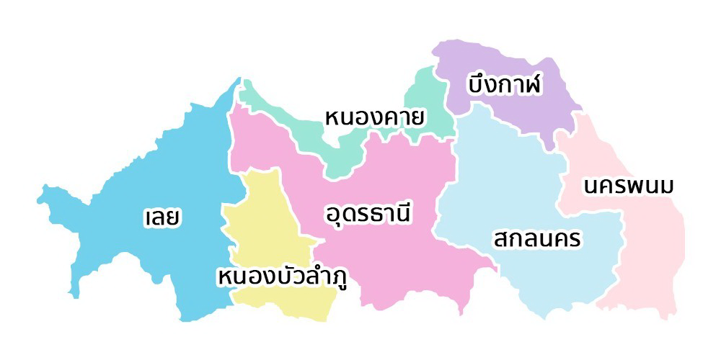
(ร่าง) ข้อมูลนิติแพทย์ และการแบ่ง zoning ส่งต่อผ่าชันสูตรศพ เขตฯ8
นิติแพทย์
Zoning ส่งต่อผ่าชันสูตรศพ

